Slide 1
第四次小班课
Machine Prog: Procedures
Machine Prog: Data
TA
2023.10.11

Slide 2
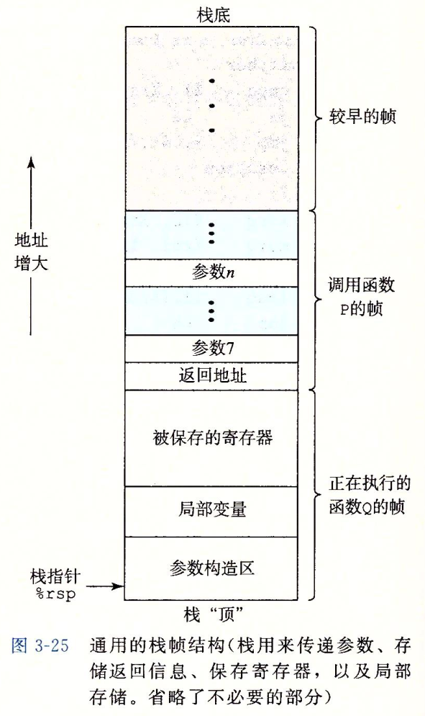
运行时栈
从高地址向低地址增长
理解清楚各部分的归属
P中的参数构造区是P的参数还是Q的参数？
栈帧不是必要的
寄存器不够用时，才会在栈上分配空间

Slide 3
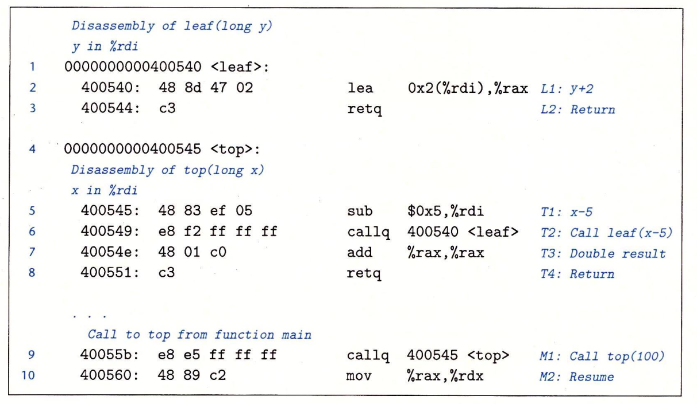
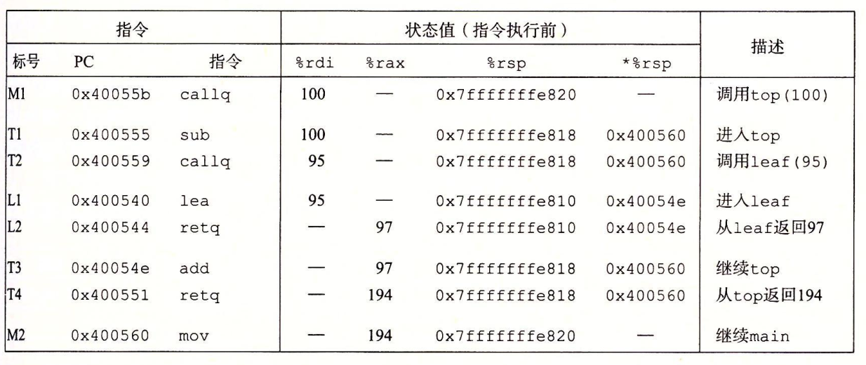
转移控制
call：直接获取PC值
ret：从栈中获取PC值

Slide 4
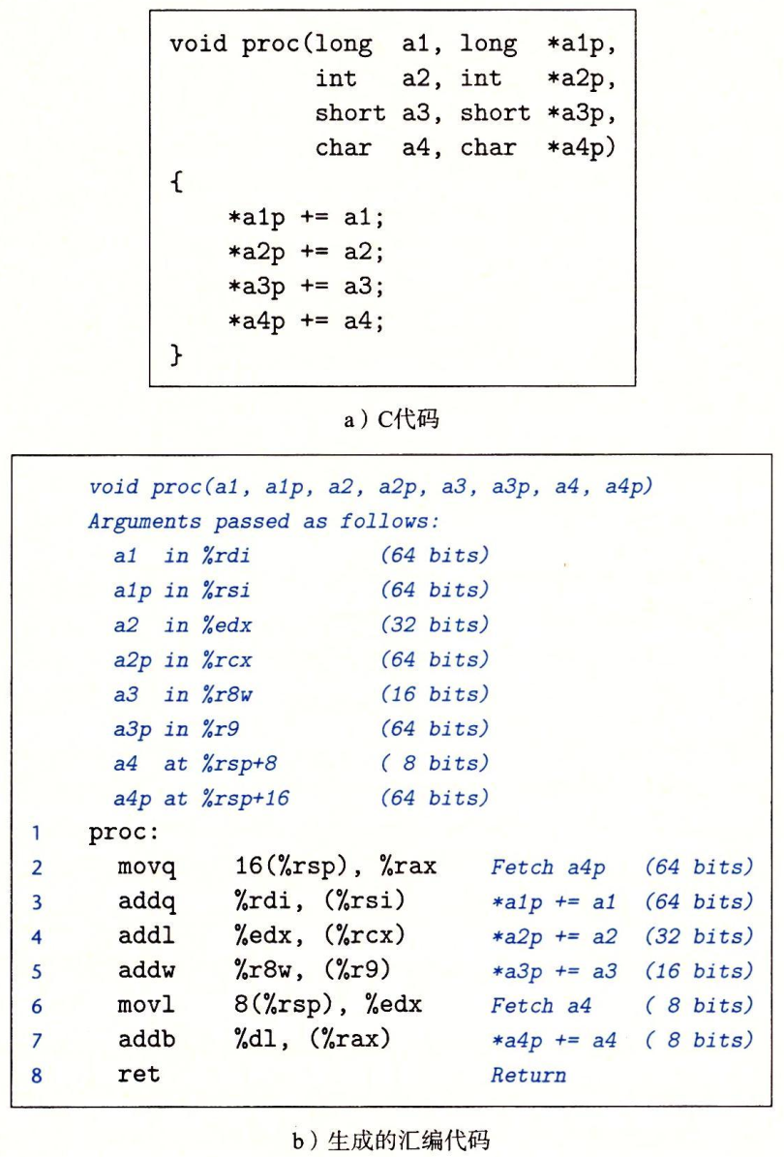
数据传送
前6个参数：通过寄存器传递
有特殊顺序
剩余的参数：通过栈传递
参数7在栈顶（低地址）
参数构造区向8对齐

Slide 5
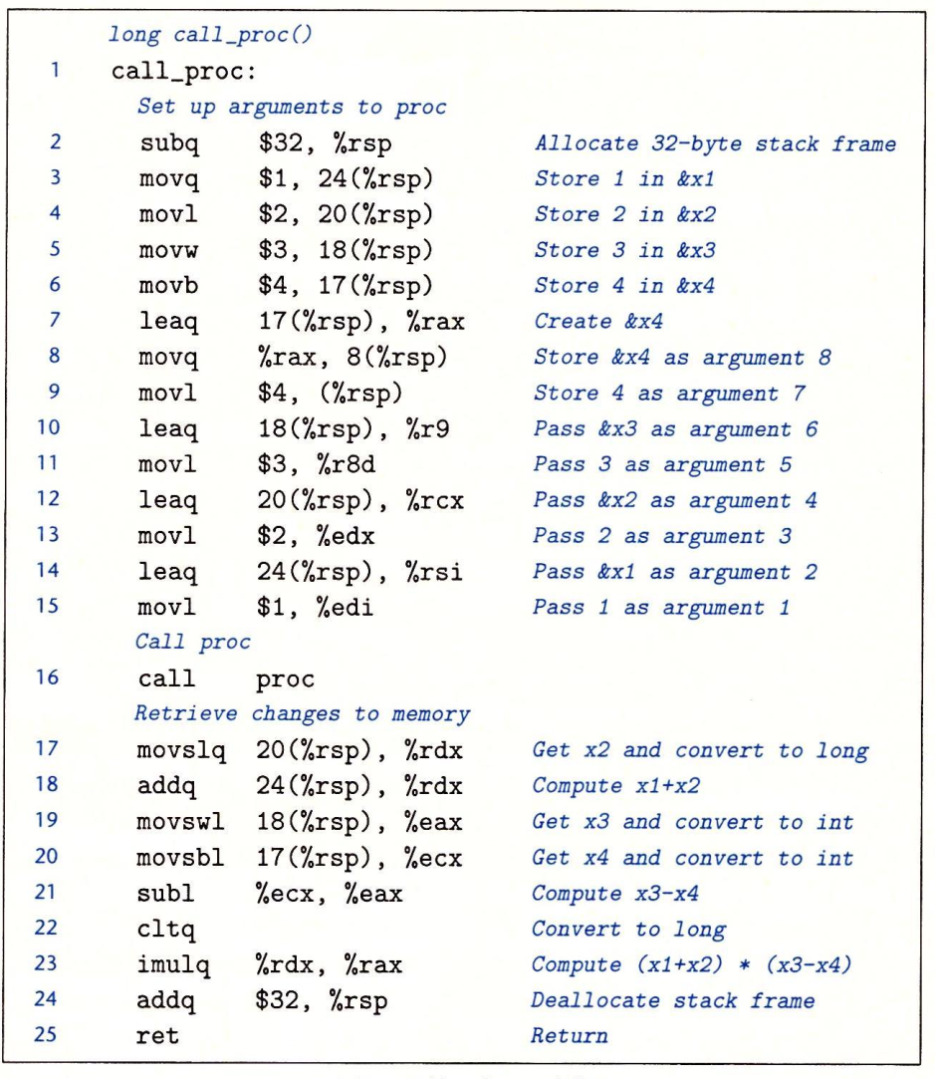
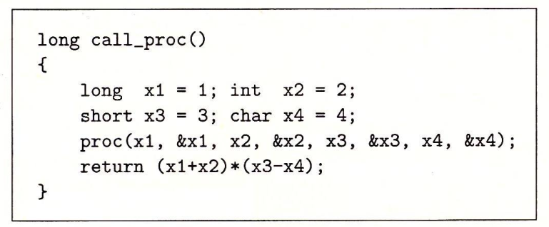
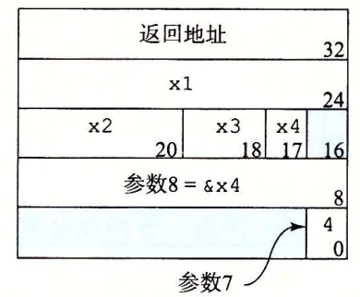
栈上的局部存储
有时，局部数据必须在内存中
寄存器不够用
使用了&
是数组或结构
生长方向与参数构造区相反

Slide 6
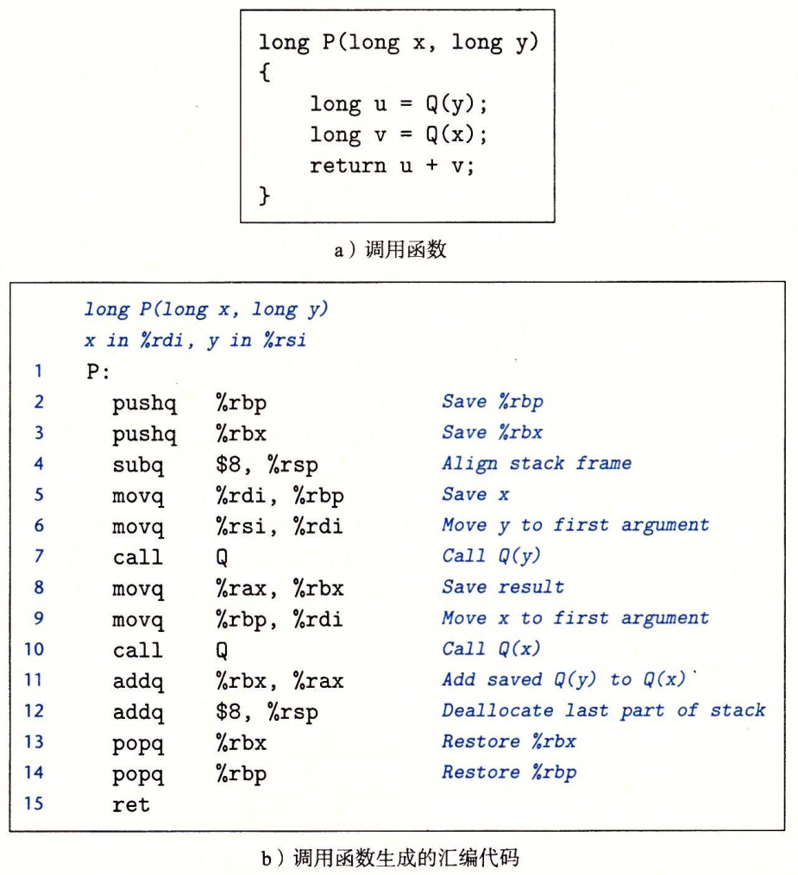
寄存器上的局部存储
被调用者保存
是：（被）被调用者保存
不是：被 / 调用者保存
%rbx, %rbp, %r12~%r15
调用者保存

Slide 7
C

Slide 8
指针运算

Slide 9
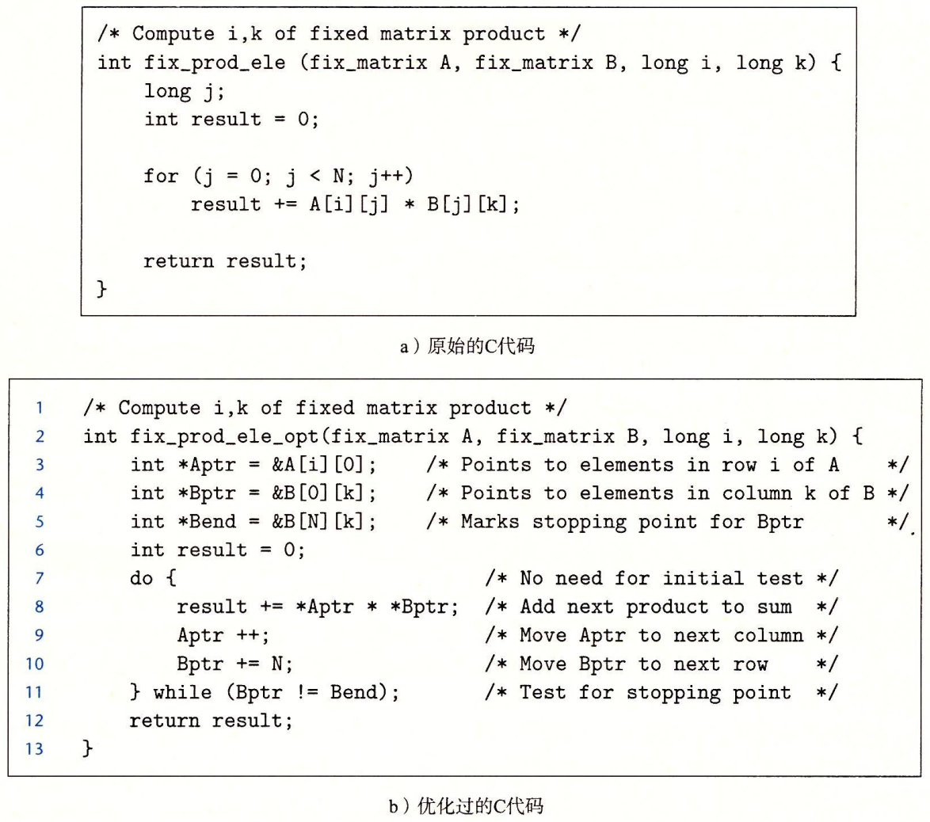
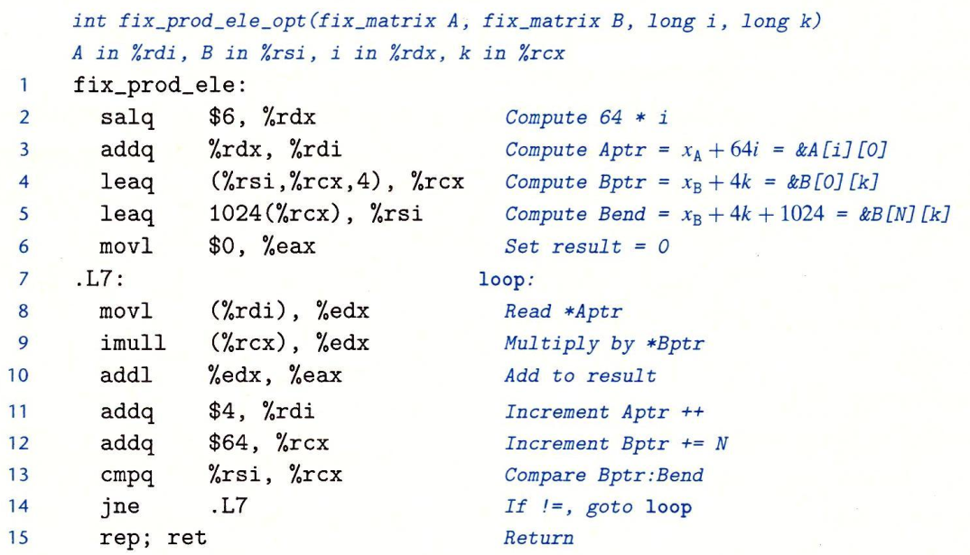
定长数组
编译器能够作出优化，尽可能避免开销较大的乘法

Slide 10
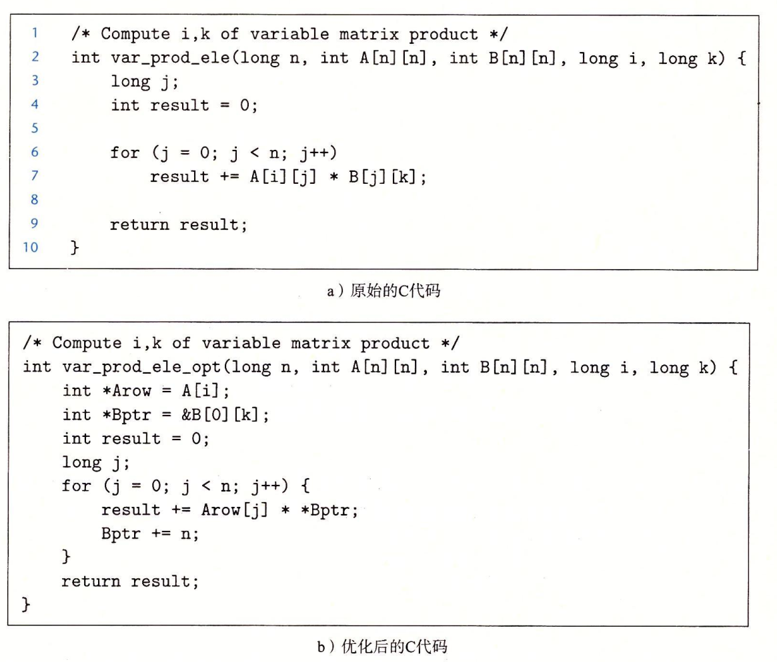
变长数组
由于长度不确定，在做单个索引时被迫使用imulq
但是，规律性的访问仍能被优化

Slide 11
A

Slide 12
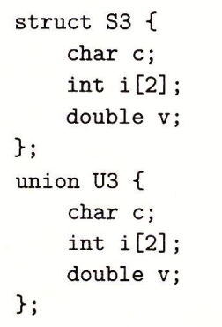
struct / union
struct：所有组分存放在内存中一段连续的区域内
union：用不同的字段引用相同的内存块
可用于访问不同数据类型的位模式

Slide 13
对齐
任何K字节的基本对象的地址必须是K的倍数
对于x86机器而言，处理未对齐的数据仍可正常运行，只是效率较低
对于其它一些机器，处理未对齐的数据可能导致内存错误

Slide 14
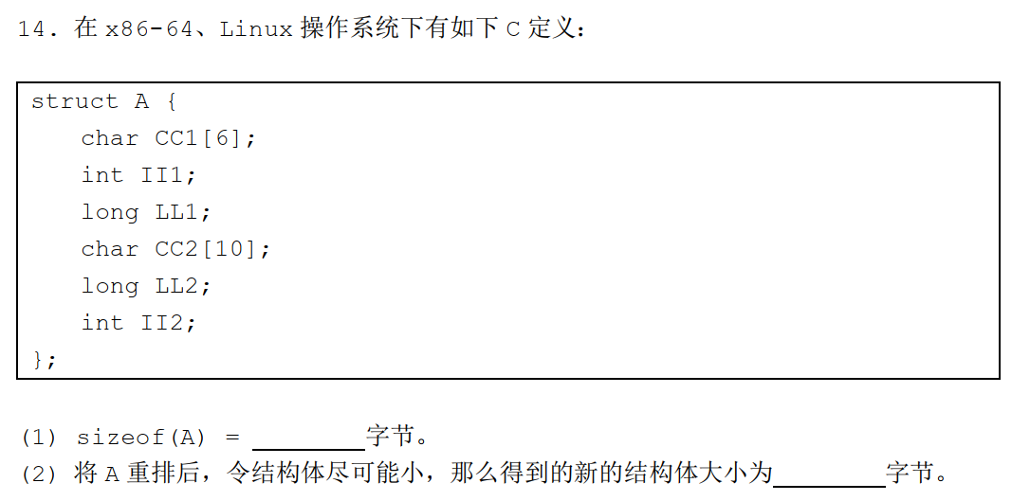
56
40

Slide 15
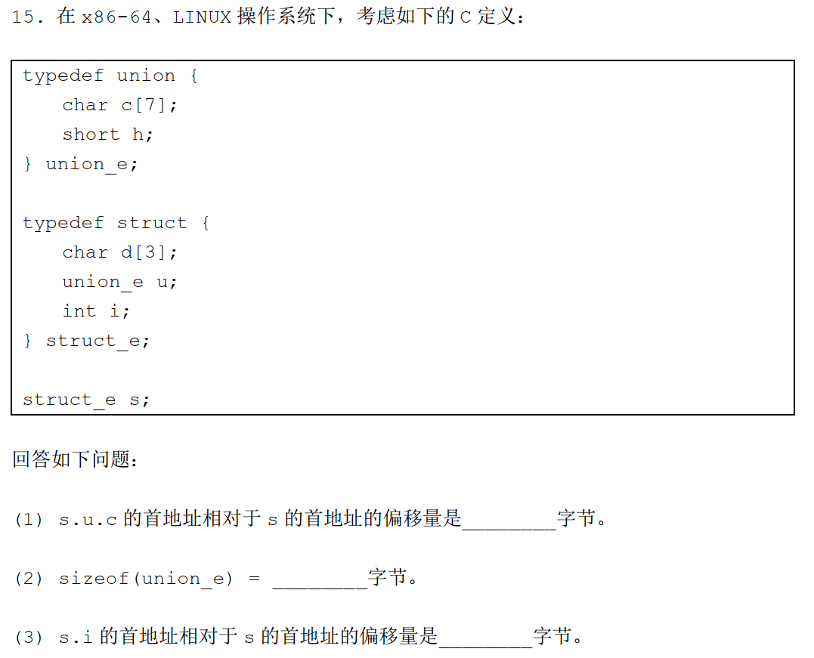
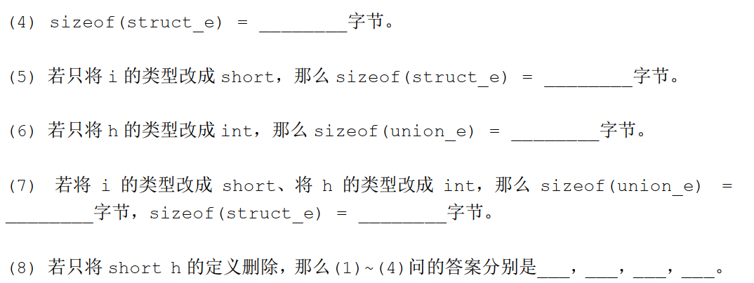
16
4
14
8
8
12
8
16
3
7
12
16

